Slide 1

Web testing tools: Load, stress and performance
Desarrollo de Tecnologías Emergentes
Grupo: T8
Profesor: D. José Ramón Hilera González

Slide 2
Índice
Autores del trabajo, planificación y entrega
Descripción del tipo de tecnología
Fuentes de información sobre las tecnologías
Fuentes de información sobre cursos no gratuitos
Fuentes de información sobre cursos gratuitos
Ayudas económicas para estudiar las tecnologías
Recursos para implementar las tecnologías
Conclusiones

Slide 3
1.Autores, planificación y entrega
Pedro Ignacio Santiago (Coordinador)
Sandra Antoral
Bogdan Ionut Ciobanu

Slide 4

1.Autores, planificación y entrega
Pedro Ignacio Santiago (Coordinador)
Sandra Antoral
Bogdan Ionut Ciobanu

Slide 5
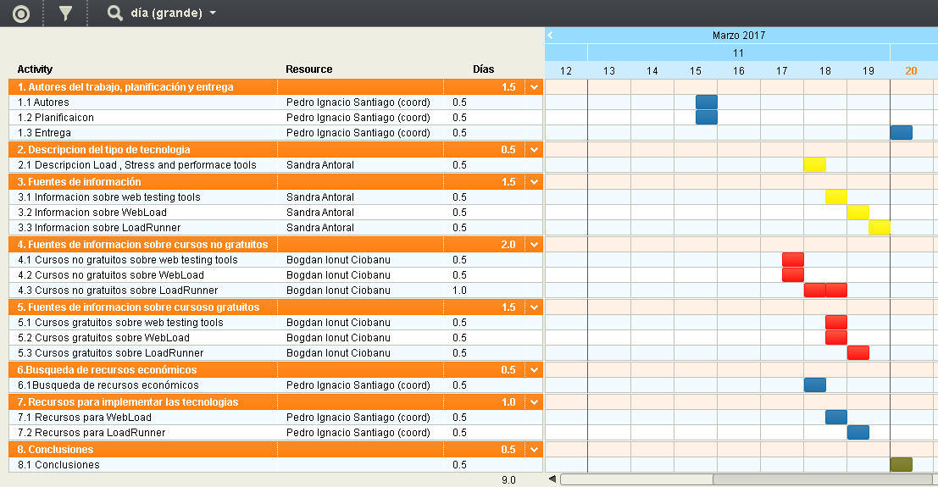

Slide 6
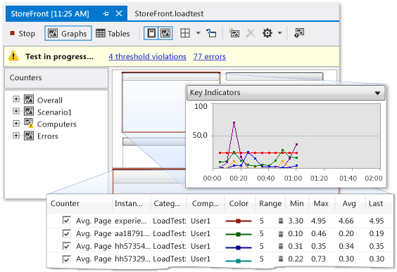
2.Descripcion del tipo de tecnologia: Web testing tools: Load, stress and performance
Son herramientas de testing para la Web o APIs, para saber la carga que es capaz de soportar una página, su estrés y su rendimiento.

Slide 7
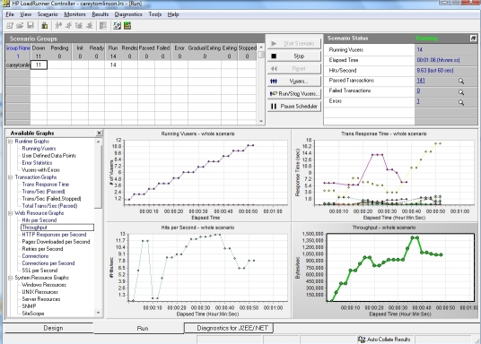
2.Descripcion del tipo de tecnologia: Loadrunner
Simula miles de usuarios al mismo tiempo usando el software de la aplicación, realiza grabaciones y posteriormente analiza el rendimiento de los componentes fundamentales de la aplicación.
Simula las actividades de los usuarios mediante la generación de mensajes entre los componentes de la aplicación o mediante la simulación de las interacciones con la interfaz de usuario como por ejemplo pulsaciones de teclas o movimientos del ratón.

Slide 8
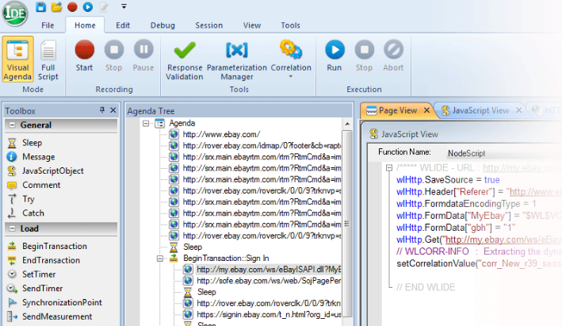
2.Descripcion del tipo de tecnologia: webload
Permite realizar pruebas de rendimiento, a través de un entorno gráfico en el cual se pueden desarrollar, grabar y editar script de pruebas.

Slide 9
3.Fuentes de informacion sobre las tecnologias
3.1 Fuentes de información sobre la tecnología
Se han consultado varias páginas para poder obtener mas información sobre este tipo de herramientas.
Ejemplo: http://www.softwareqatest.com/qatweb1.html

Slide 10
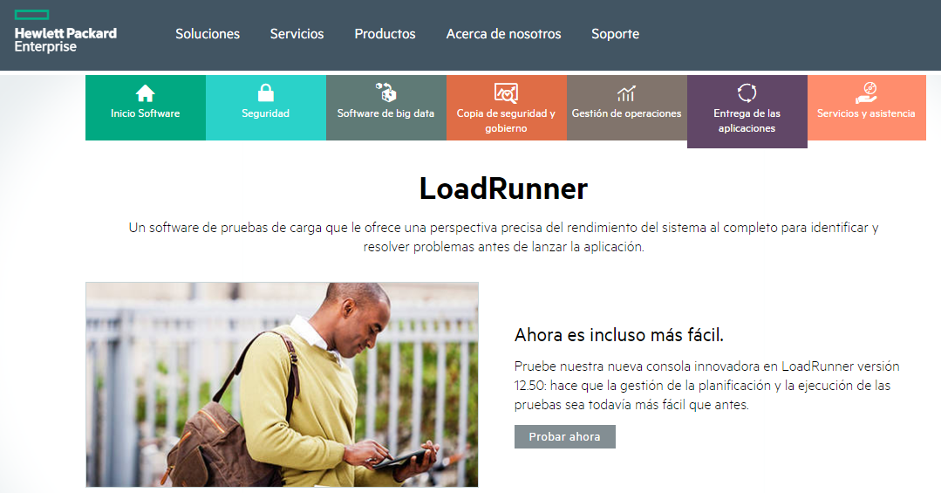
3.Fuentes de informacion sobre las tecnologias
3.2 Fuentes de información sobre la tecnología LoadRunner
Se han consultado varias páginas para poder obtener mas información sobre este tipo de herramientas.
Ejemplo: http://www8.hp.com/es/es/software-solutions/loadrunner-load-testing/

Slide 11
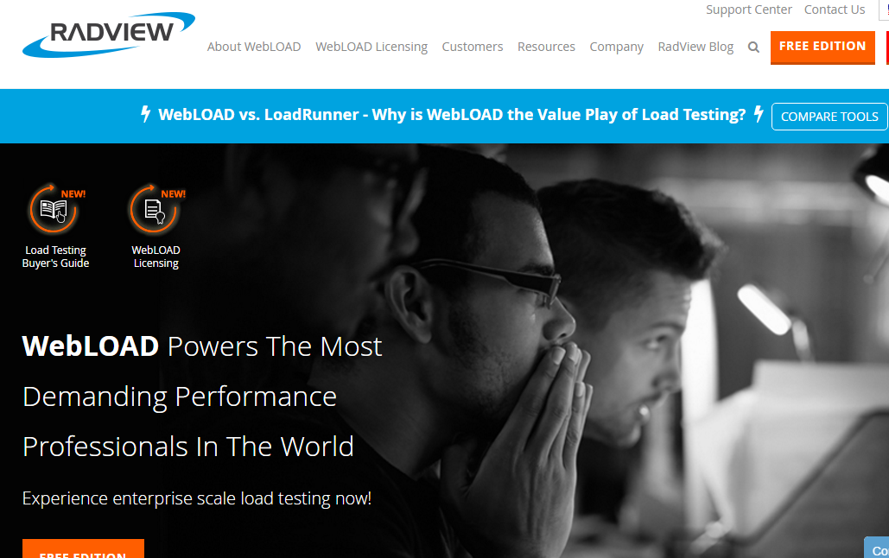
3.Fuentes de informacion sobre las tecnologias
3.3 Fuentes de información sobre la tecnología Webload
Se han consultado varias páginas para poder obtener mas información sobre este tipo de herramientas.
Ejemplo: http://www.radview.com/

Slide 12
6.Ayudas económicas para estudiar las tecnologías

Slide 13
7.Recursos para implementar las tecnologías

Slide 14

CARACTERISTICAS | WEBLOAD FREE EDITION | WEBLOAD ANNUAL SUSCRIPTION | WEBLOAD ENTERPRISE
PLAZO DE LICENCIA | Ilimitada | 1 año | Ilimitada
USUARIOS VIRTUALES | 50 | 100-ILIMITADOS | 100-ILIMITADOS
NUMERO DE TESTS | Ilimitados | Ilimitados | Ilimitados
GENERADOR DE CARGA EN CLOUD | Incluido-ilimitados | Incluido-ilimitados | Incluido-ilimitados
GENERADOR DE CARGA ON-PREMISE | Incluido-ilimitados | Incluido-ilimitados | Incluido-ilimitados
DASHBOAR WEB EN TIEMPO REAL | Incluido | Incluido | Incluido
INTEGRACION DE PLUGINS CONTINUA | Incluido | Incluido | Incluido
PROTOCOLOS | Todo incluido | Todo incluido | Todo incluido
MONITOREO DE INFRAESTRUCTURA | Todo incluido | Todo incluido | Todo incluido
INTEGRACION CON SELENIUM | Incluido | Incluido | Incluido
INTEGRACION APM(APPDYNAMICS, DYNATRACE, NEW RELIC) | Todo incluido | Todo incluido | Todo incluido
INTEGRACIONES** | Todo incluido | Todo incluido | Todo incluido
APOYO | Comunidad | Teléfono/email/chat/web | Telefono/email/chat/web
PRECIO | Gratis | Según el número de usuarios virtuales | Según el número de usuarios virtuales

Slide 15

Recursos gratuitos
Recursos no gratuitos
Registro previo
Licencia temporal ilimitada
50 Usuarios virtuales
Pago por uso de UV (0,58€/UV-dia)
SaaS → HPE Performance Center
On-Demand
AWS (0,5-9$/hora)
Microsoft Azure (220-260€/mes)
Partners HP (España- Oneris)

